Slide 1
Развиваем мышление и внимание
Автор: Мошкова Юлия Сергеевна,
педагог-психолог
МАОУ СОШ№8 г.Лабытнанги

Slide 2
Цель:
Развитие мышления;
Активизация гибкости мыслительных процессов;
Коррекция внимания.

Slide 3
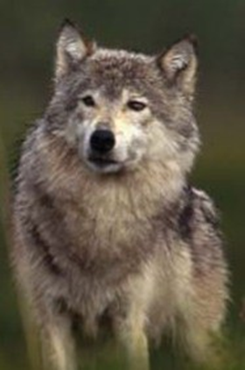
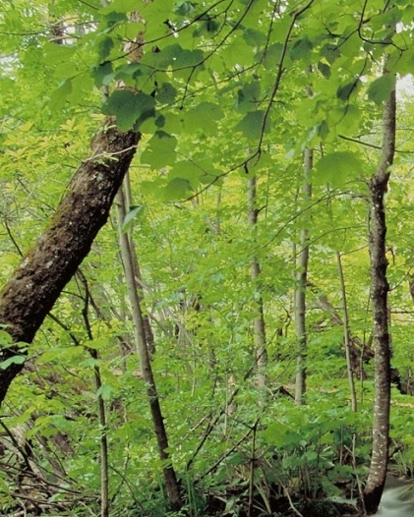
Игра «Конструктор»
Серый волк
Девочка Лес

Slide 4
Посмотри внимательно на картинку и скажи, какая сладость не повторяется?

Slide 5
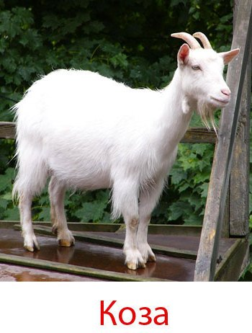
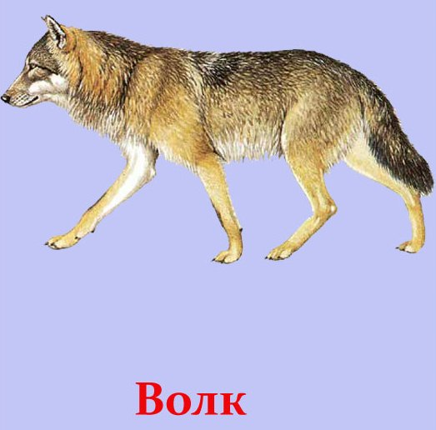
Игра «Цепочка».
Составь цепочку слов,
меняя за один ход только одну букву.

Slide 6
Рассмотри внимательно картинки и скажи: что куда можно положить.

Slide 7
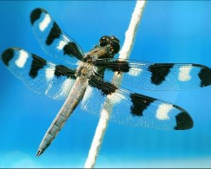
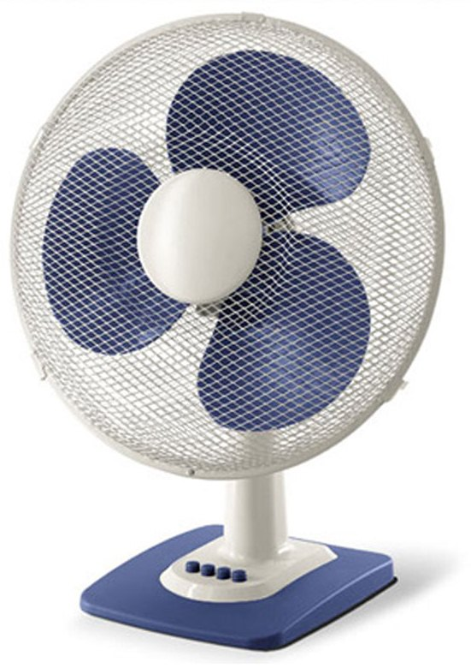
Отгадайте загаданное слово по двум ассоциациям-подсказкам. Например:
Стрекоза Вентилятор

Slide 8
ВЕРТОЛЕТ

Slide 9
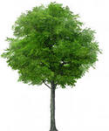
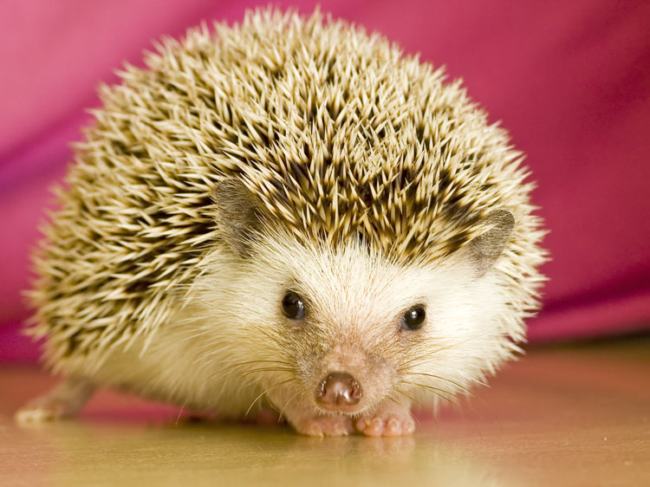
Дерево Ёж

Slide 10
КАКТУС

Slide 11
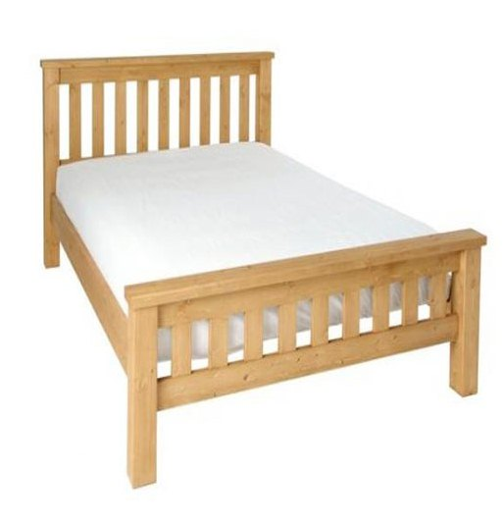
Стул Кровать

Slide 12
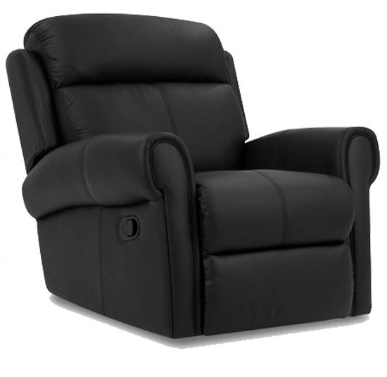
КРЕСЛО

Slide 13
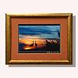
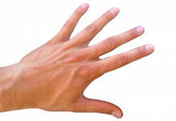
Картина Рука

Slide 14
КИСТЬ

Slide 15
Спасибо за занятие!

